Slide 1

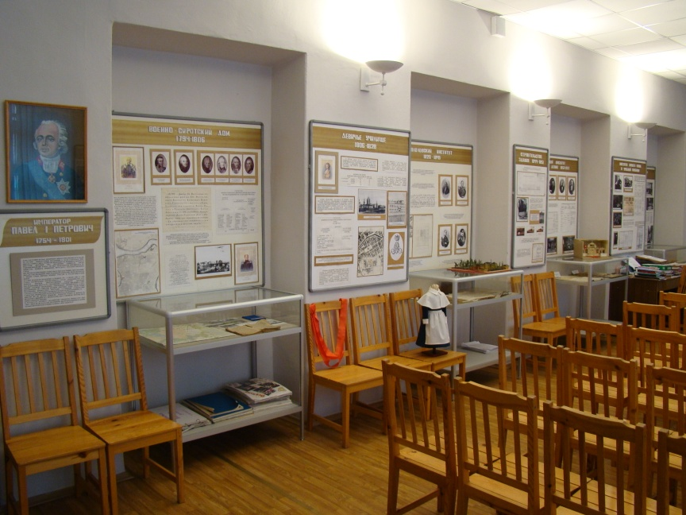
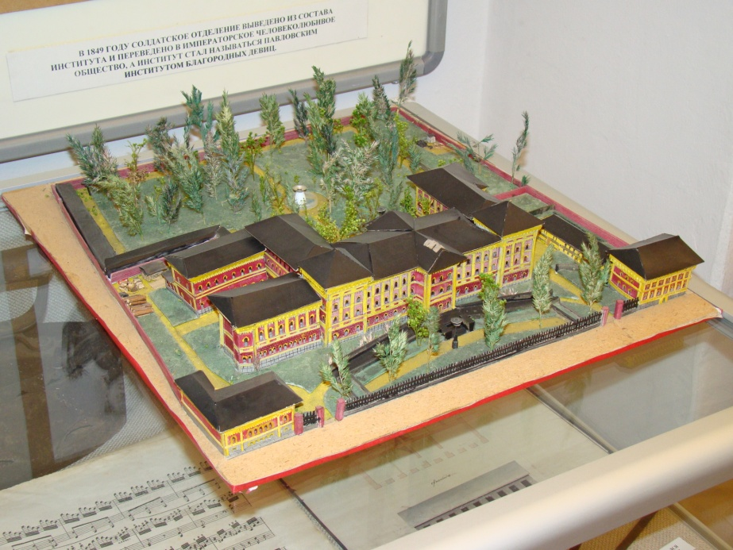
Экскурсии в музее
истории гимназии
Апрель 2017 года

Slide 2

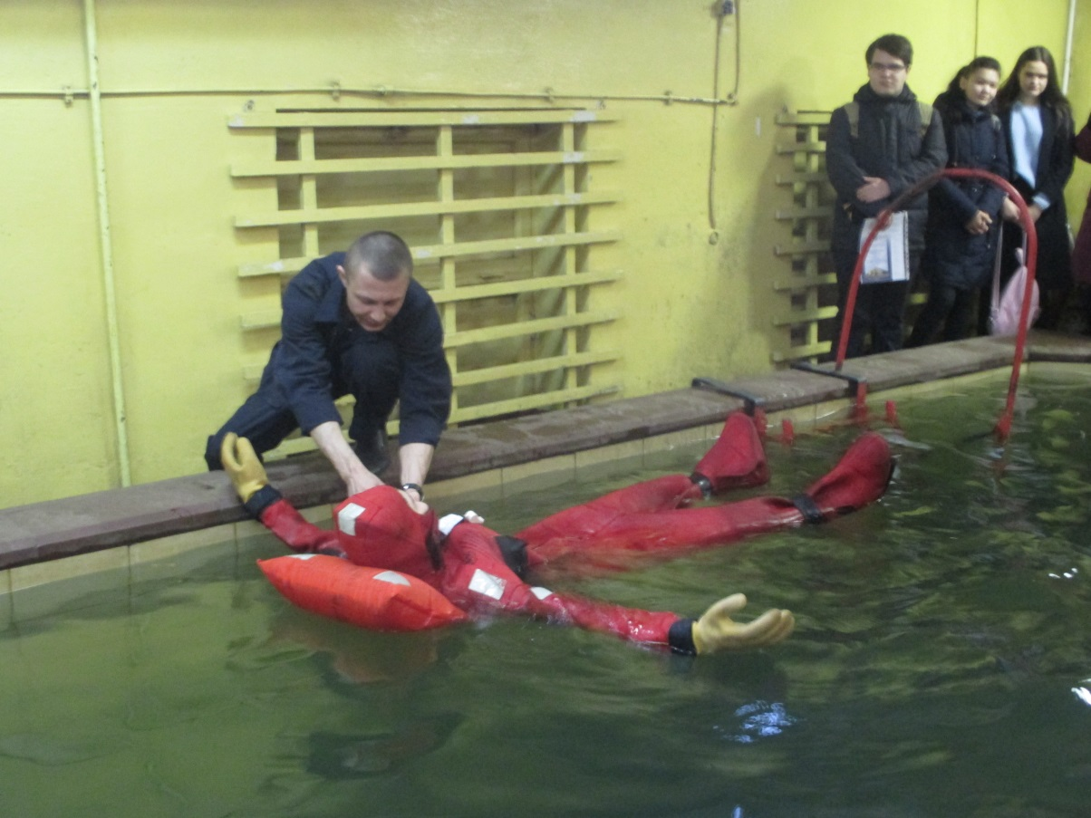
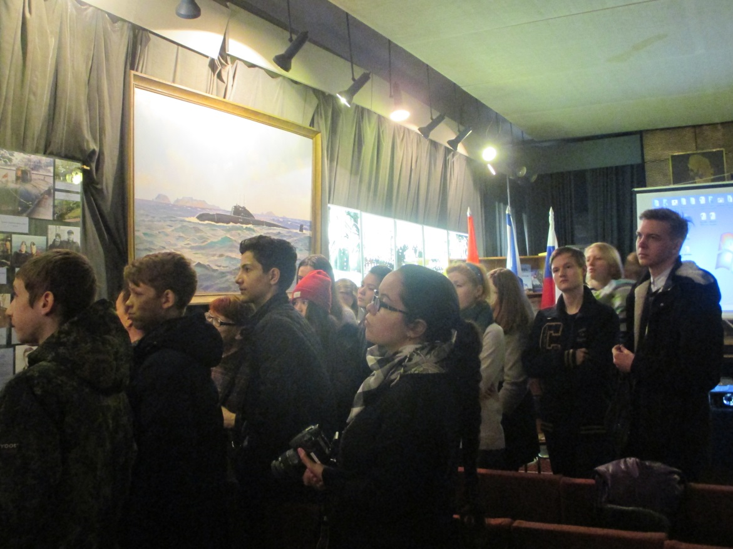
Награждение участников и победителей городского конкурса «Во Славу Отечества и российского флота». Училище подплава. 04.04.2017.

Slide 3
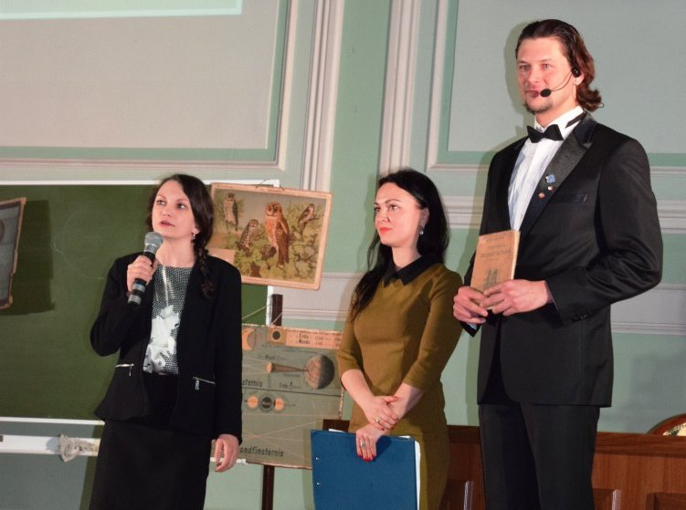
Участие в неделе Петришуле. Обмен фондами музея. 11.04.2017.

Slide 4
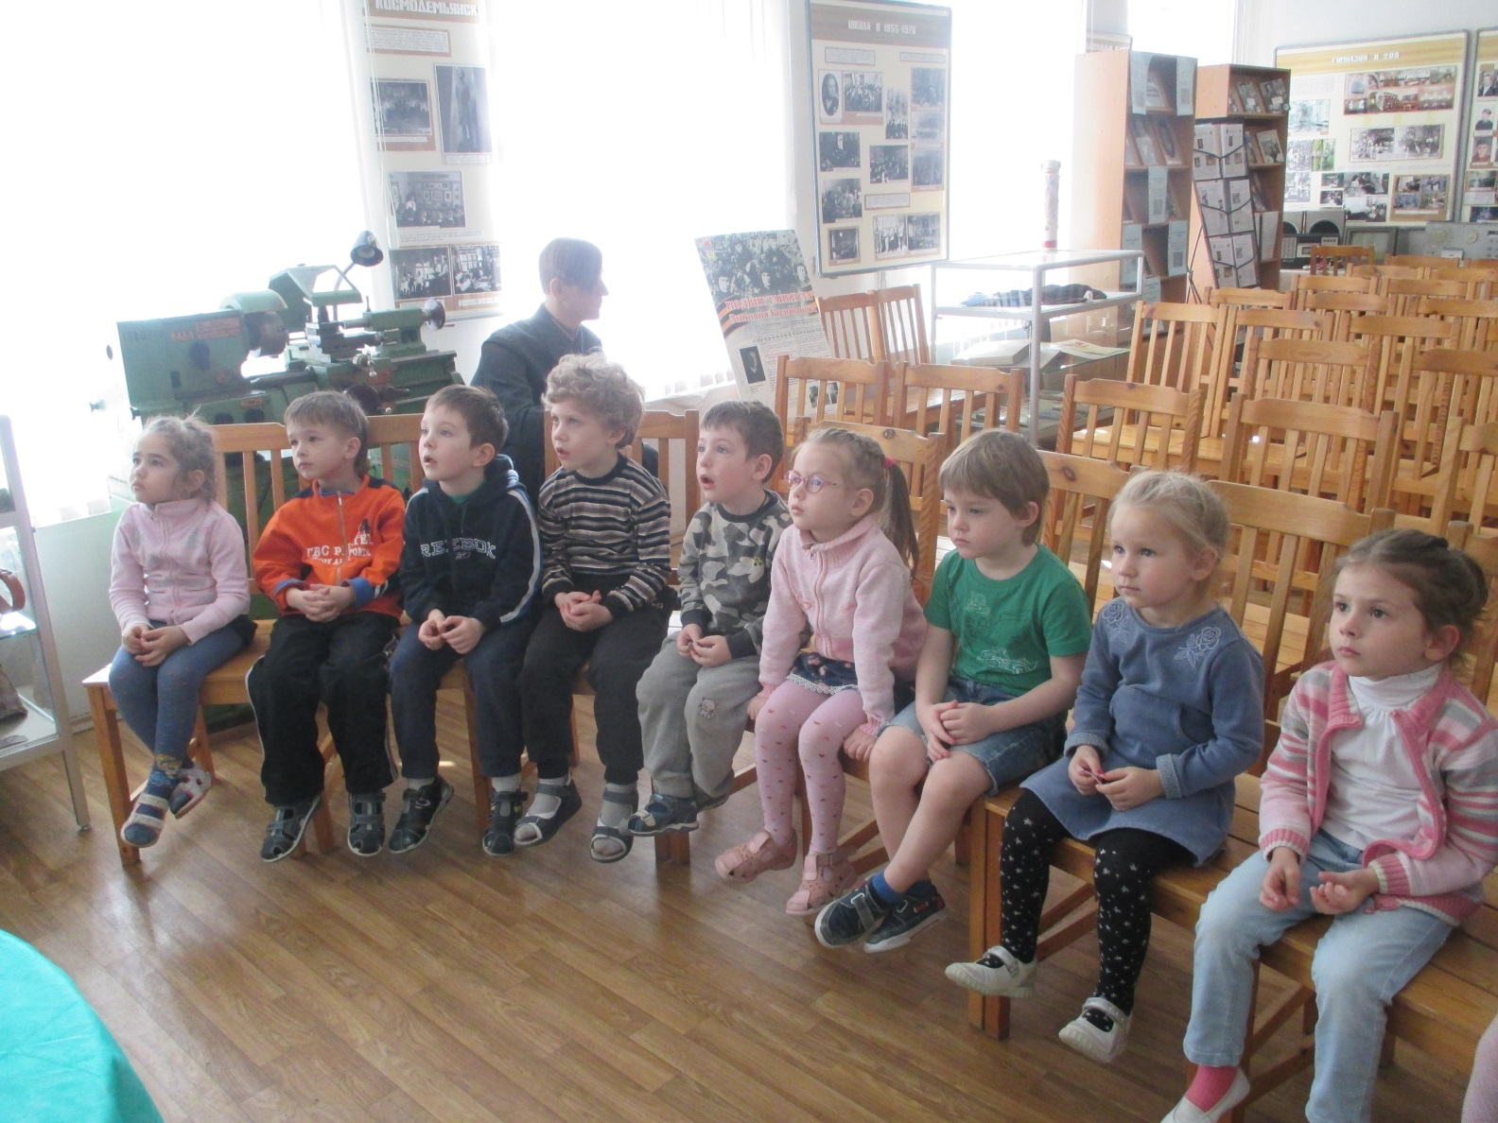
Музейное занятие «Первый в космосе» для воспитанников детского сада гимназии. 14.04.2017.

Slide 5
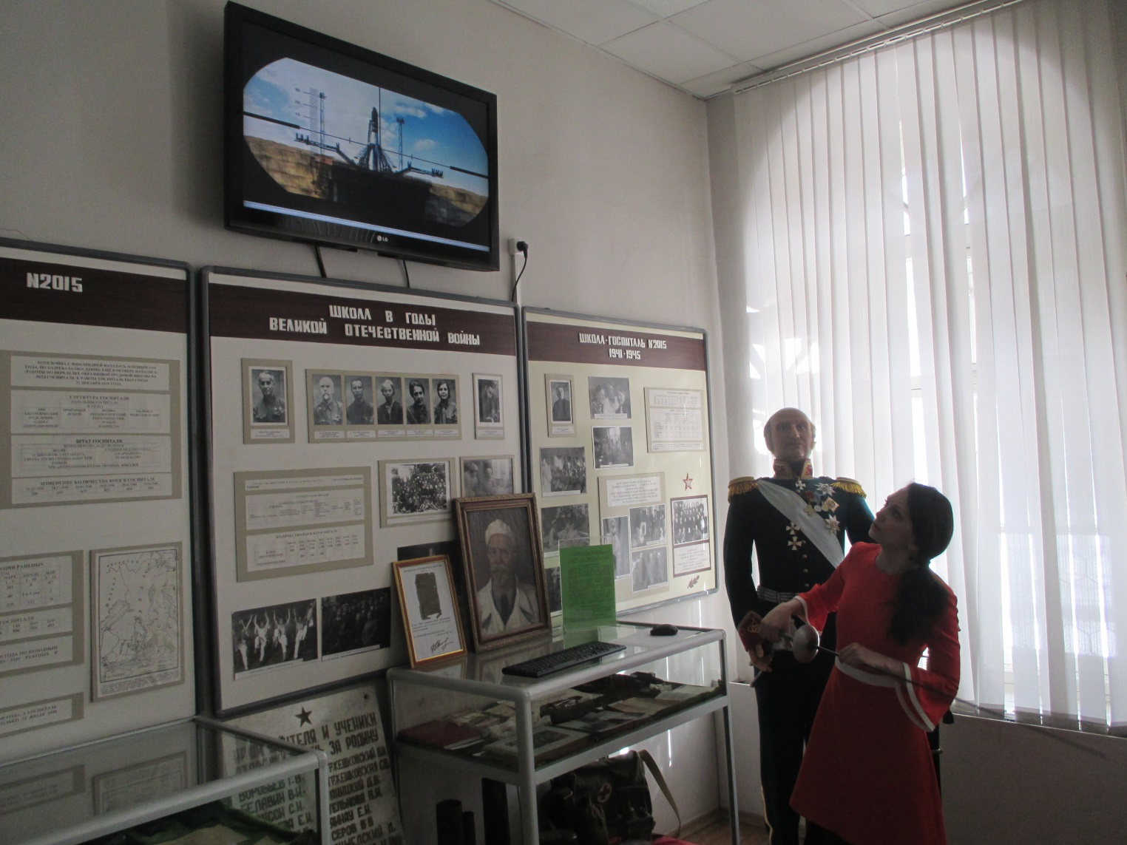
Музейное занятие «Первый в космосе» для воспитанников детского сада гимназии. 14.04.2017.

Slide 6
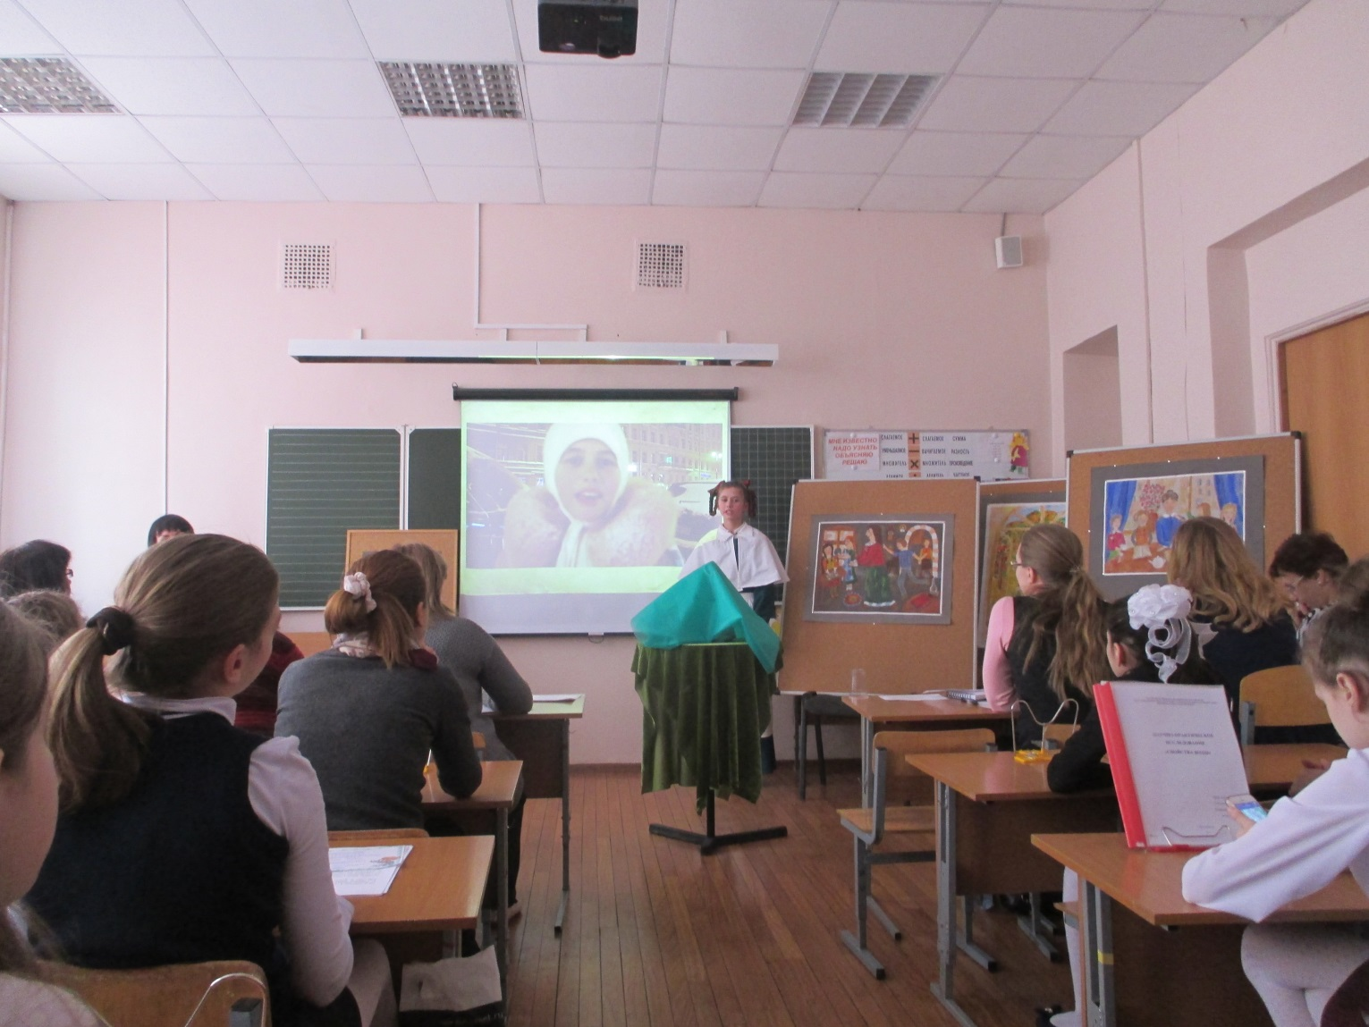
Районная конференция
«Мои первые исследования». 15.04.2017.

